Slide 1
Педагогический совет
01 июня 2021

Slide 2
Цель WorldSkills RUSSIA:
«Результаты учебной деятельности групп отделения подготовки квалифицированных рабочих и служащих
за
2020-2021 учебный год»
• развитие профессионального образования в соответствии со стандартами WSI для обеспечения экономики России высококвалифицированными рабочими кадрами;
• повышение роли профессиональной подготовки в социально-экономическом и культурном развитии Российской Федерации.
Зав. отделением В.В. Овчаренко

Slide 3
Контингент студентов отделения во 2 семестре 2020-2021 уч.г.
Общее количество студентов на 30.06.2021 г. 331
Выпуск 4 групп 93
Переходный контингент в 10 учебных группах 234
в академических отпусках 4

Slide 4
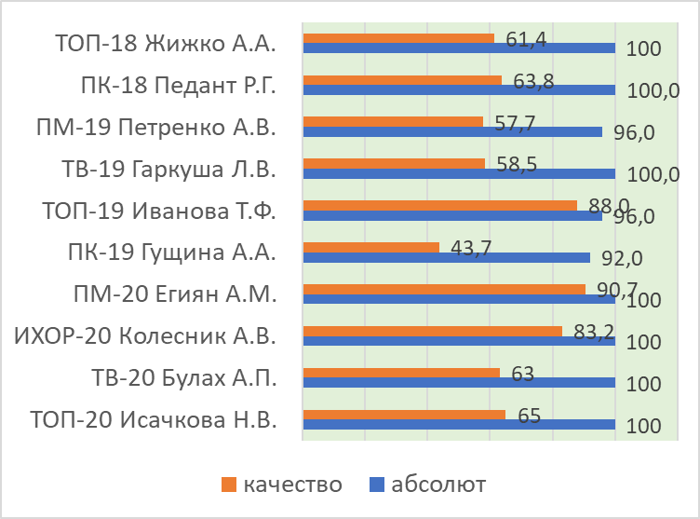
Цель WorldSkills RUSSIA:
Сравнительный анализ абсолютной и качественной успеваемости по группам во 2 семестре
• развитие профессионального образования в соответствии со стандартами WSI для обеспечения экономики России высококвалифицированными рабочими кадрами;
• повышение роли профессиональной подготовки в социально-экономическом и культурном развитии Российской Федерации.

Slide 5
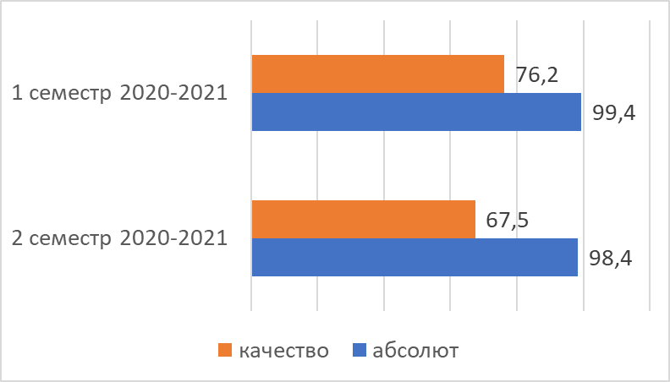
Цель WorldSkills RUSSIA:
Сравнительный анализ абсолютной и качественной успеваемости по отделению в 1 и 2 семестрах
• развитие профессионального образования в соответствии со стандартами WSI для обеспечения экономики России высококвалифицированными рабочими кадрами;
• повышение роли профессиональной подготовки в социально-экономическом и культурном развитии Российской Федерации.

Slide 6
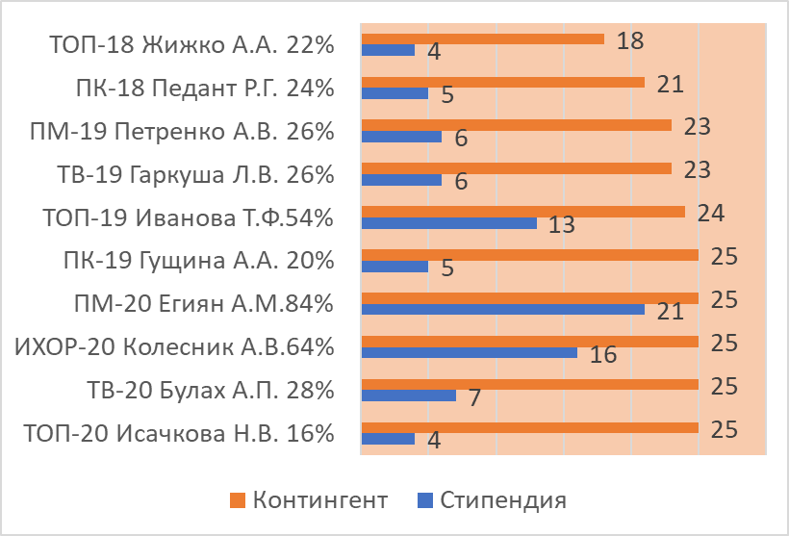
Цель WorldSkills RUSSIA:
Назначена стипендия во 2 семестре
• развитие профессионального образования в соответствии со стандартами WSI для обеспечения экономики России высококвалифицированными рабочими кадрами;
• повышение роли профессиональной подготовки в социально-экономическом и культурном развитии Российской Федерации.

Slide 7
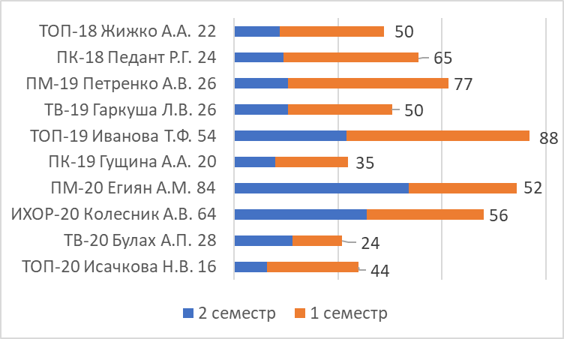
Цель WorldSkills RUSSIA:
Кол-во студентов, получающих стипендию
в сравнении с 1 семестром
• развитие профессионального образования в соответствии со стандартами WSI для обеспечения экономики России высококвалифицированными рабочими кадрами;
• повышение роли профессиональной подготовки в социально-экономическом и культурном развитии Российской Федерации.

Slide 8
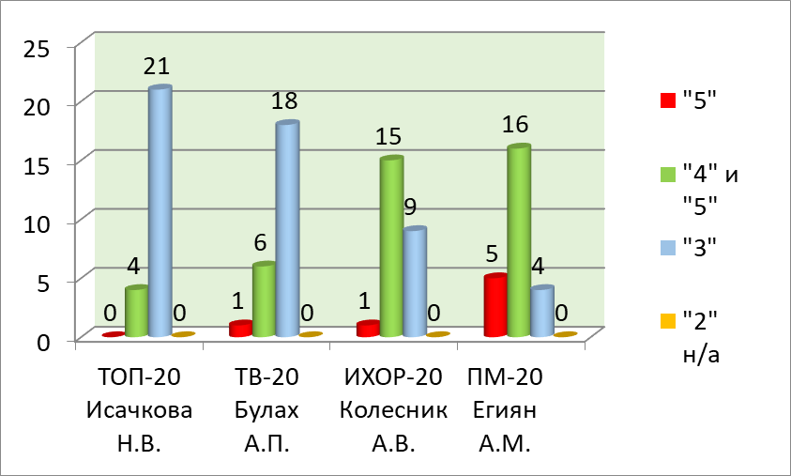
Цель WorldSkills RUSSIA:
СРАВНИТЕЛЬНЫЙ АНАЛИЗ УСПЕВАЕМОСТИ в группах 1 курса за 2 семестр обучения
• развитие профессионального образования в соответствии со стандартами WSI для обеспечения экономики России высококвалифицированными рабочими кадрами;
• повышение роли профессиональной подготовки в социально-экономическом и культурном развитии Российской Федерации.

Slide 9
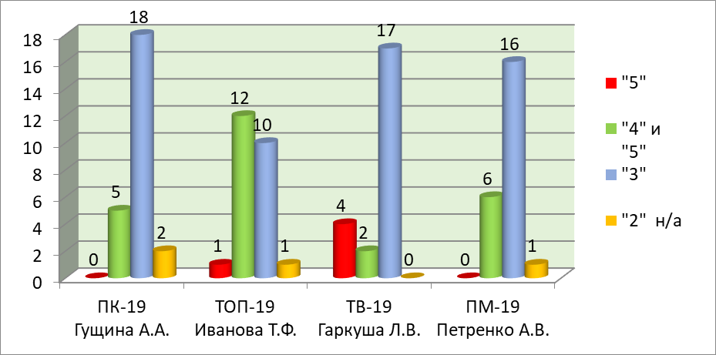
Цель WorldSkills RUSSIA:
СРАВНИТЕЛЬНЫЙ АНАЛИЗ УСПЕВАЕМОСТИ в группах 2 курса за 2 семестр обучения
• развитие профессионального образования в соответствии со стандартами WSI для обеспечения экономики России высококвалифицированными рабочими кадрами;
• повышение роли профессиональной подготовки в социально-экономическом и культурном развитии Российской Федерации.

Slide 10
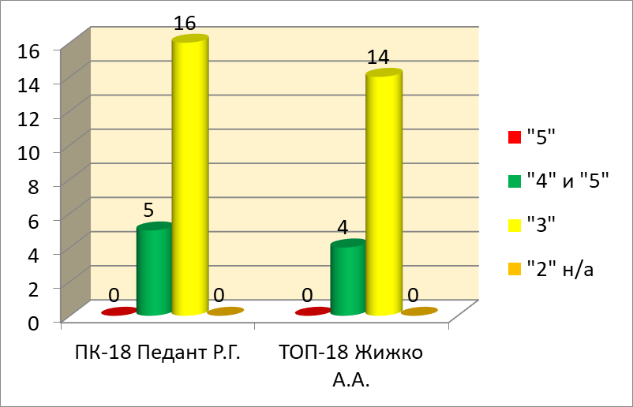
СРАВНИТЕЛЬНЫЙ АНАЛИЗ УСПЕВАЕМОСТИ в группах 3 курса за 2 семестр обучения

